Slide 1


Toinen kotimainen kieli palvelualoilla: Serviceproffs, paikallinen yto-valinnainen, 3 osp
Rahoittaja
Toteuttaja
Opettajat: Maria Berg-Carlander, maria.berg-carlander@keuda.fi
Tiina Halonen, tiina.halonen@keuda.fi

Slide 2

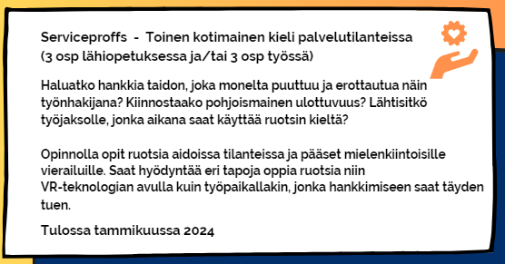
Toinen kotimainen kieli palvelualoilla:
Paikallinen YTO-valinnaisopinto Serviceproffs, 3 osp
Keudan ja Hyria koulutus Oy:n yhteistyönä
Tavoitteina on
nostaa ruotsin kielen osaamisen tasoa työllistymisen ja jatko-opintovalmiuksien tukemiseksi
tarjota kielitaitoista työvoimaa palvelualoille
luoda positiivinen asenne ruotsin kieleen.
Miten?
hankkeen suunnittelu yhteistyössä yli oppilaitosrajojen live-ja Teams-tapaamisissa (hankkeen dokumentit Teams-tiimin tiedostokansioissa) – syksy 2023
panostamalla opinnon markkinointiin, jotta saadaan osallistujia (hauska video + opettajien täsmäiskut opiskelijaryhmiin – vinkkejä kerätty markkinointiviestinnän opiskelijoilta) – syksy 2023
suunnittelemalla ja toteuttamalla opinnon innostava sisältö yhdessä (toteutustapa, opiskelumateriaali, digi- ja VR-aktiviteetit, opiskelun tuki, toiminnalliset menetelmät, työelämälähtöisyys, integraatio ammattiopintoihin, vierailut ja vierailijat, tjk-paikat) – vuosi 2024
Toivotut tulokset
Opiskelija uskaltaa hakeutua työhön, jossa saa käyttää ruotsin kieltä.
Innostavaa materiaalia ruotsin kielen opetukseen.

Slide 3

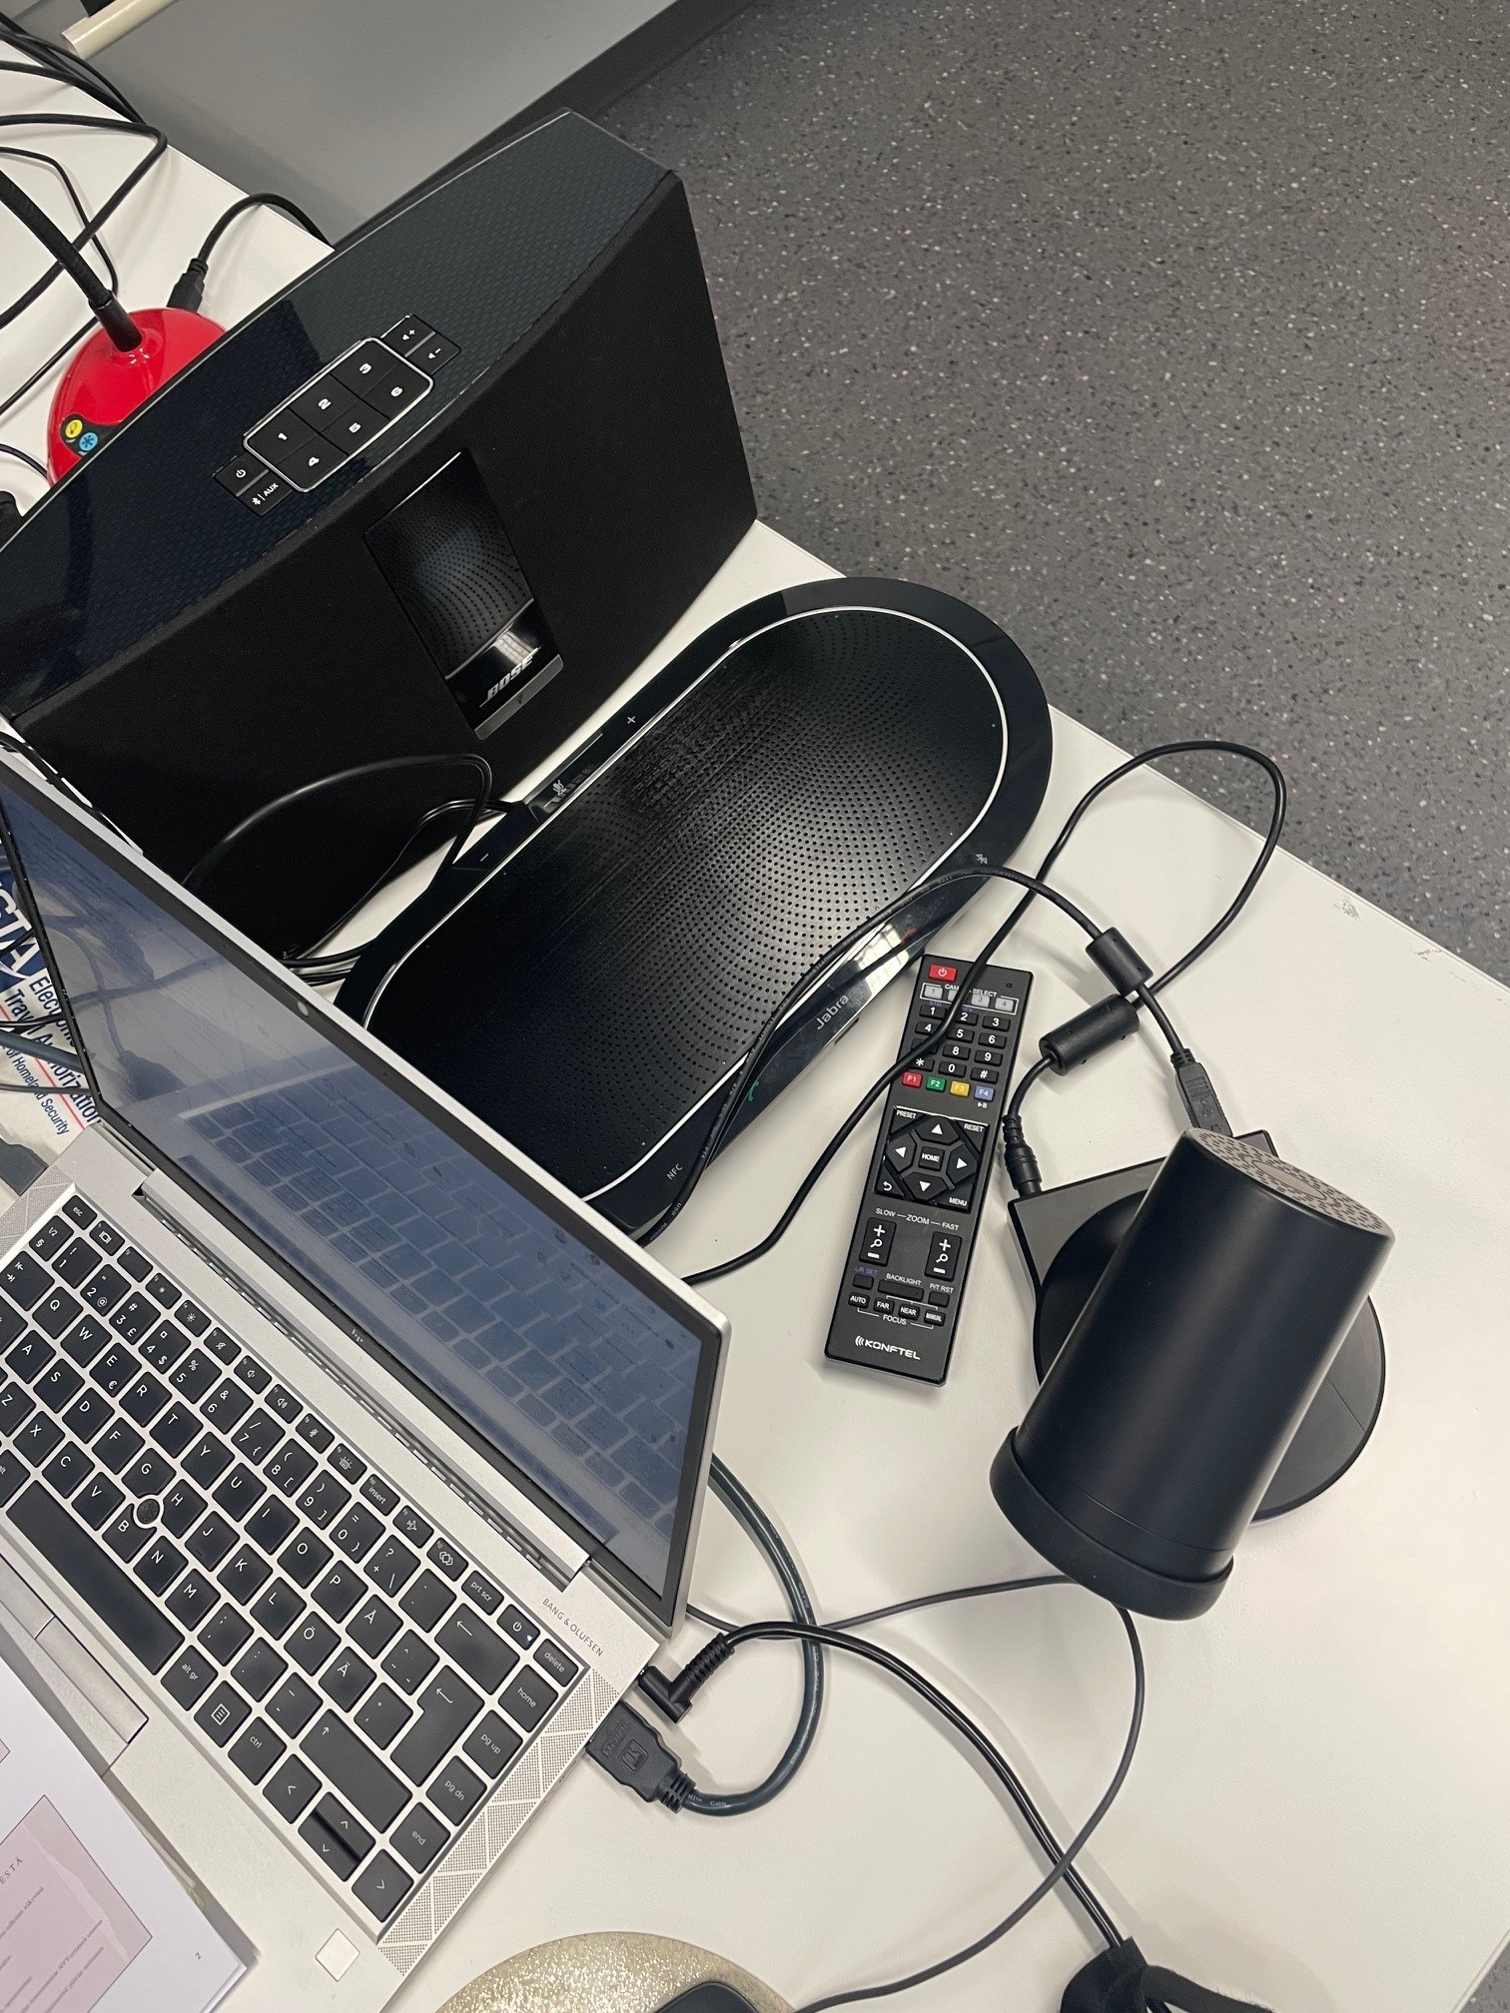
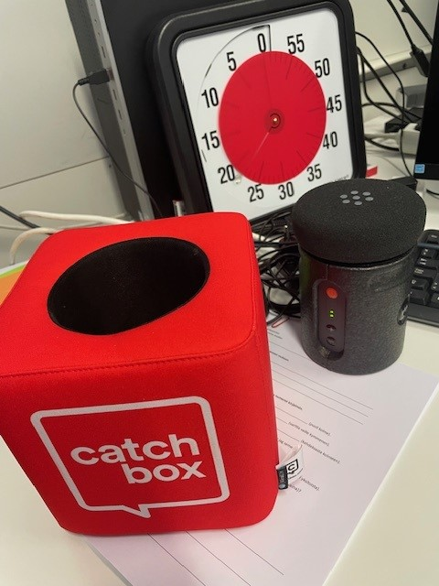
Keudan toteutus, n. 25 h
2,5 h/10 viikkoa kaikille aloille avoin
3 osp lähiopetusta (+ halutessa 3 osp työssä/vaihdossa
matkaraportti-ahvenanmaa-kirsi-malmivaara.pptx)
Hybridiopetus 2 opettajan (Tiina Halonen & Maria Berg-Carlander) voimin: toinen luokassa, toinen Teamsissa
Hybridiopetuksen välineistö (zoomattava ja 360 astetta kääntyvä kamera, Catch box ja Jabra-kaiutin)

Slide 4
Oppimisalusta, sovellukset
Pinja (=Moodle), jossa integroituina esim. H5P-työkalu ja
Reactored-kielityökalu, jonka Keuda on maksanut opiskelijoiden käyttöön.
VR-lasit, joilla pelataan mm. Mondly-kielipeliä

Slide 5
Materiaalit
Opettajat koostivat itse.
Paljon erilaisia suullisia ja kirjallisia harjoituksia.
Toiminnallisia (ns. digitaalis-taktiilisia materiaaleja), joita opettajat räätälöineet tälle opinnolle.

Slide 6
Oppituntien sisältö
Jokaisesta opetuskerrasta tehtiin kuvaus ns. aikakauslehden kantena tai lööppinä canva.com –sivuston avulla.
Tunnin alussa nostettiin esiin jokin ajankohtainen asia, esimerkiksi Grönlannin tilanne, Mello, Alla hjärtans dag
Jokaisella tunnilla myös pala kulttuuria, ”Dagens kulturbit”, jossa esimerkiksi artistien kappaleita, tunnettuja dekkareita.
Toiminnallisia tehtäviä, suullisia tehtäviä, sanasto-ja peruskieliopin tehtäviä.
Toinen opettaja luokassa, toinen Teamsissa.
Teamsissa oleville räätälöitiin muutamia toiminnallisia tai suullisia tehtäviä erikseen.
Tarkemmat oppituntikuvaukset seuraavilla dioilla.

Slide 7

När Finland var Sverige
Muutama sana Suomen ja ruotsin yhteisestä historiasta (PP-esitys, joka erillisessä tiedostossa)
Tietovisa (tehty H5P:llä)
Historien om Sverige/Avsnitt 10 -video (Svt), johon tehty sanasto avuksi
Finlands och Sveriges gemensamma historia med hjälp av målningar
Ruotsalaisten kadehtiminen - Halme ja Tervo suomalaisuuden ydintä etsimässä, Yle Areena - katso, jos kiinnostaa
Kääntämisen apuvälineet ja siihen liittyvä kirjallinen hakutehtävä:
Suomi-ruotsi sanakirja
Svenska Akademiens ordlista
TEPA-termipankki (erikoisalojen sanastojen ja sanakirjojen kokoelma)
10 översättningsappar för Android
De 10 bästa översättningsapparna för iPhone
Substantiivien taivutus (harjoittelu Reactored-kielityökalulla)
Språkgrodor (Kirjavinkki: Bara ett book, Alfred Backa och Jonna Brander, Schilds&Söderströms, 2017)
Valmistutuminen kielilähettilään vierailuun: kysymyslauseen muodostaminen ja kysymysten tekeminen kirjallisesti sekä itsensä esittely

Slide 8

Träffa språkambassadören
Kielilähettiläs Sara-Maria Pirhonen vieraana
Esittäytyminen vieraalle
Kysymykset
Vierailusta kiittäminen ja lahjan ojentaminen
Tietoa ruotsalaisista ilmiöistä, tällä kertaa Mellosta.
SVT:s hyllning till den svenska musikindustrin

Slide 9

Handeln mellan Finland och Sverige
Ymmärtää, miksi Grönlanti on nyt ajankohtainen
Saada tietoa Suomen ja Ruotsin välisestä kaupasta (PP-esitys Grannar, vänner och affärspartner(s) erillisenä tiedostona).
Tutustua Pohjoismaisiin yrityksiin ja tuotteisiin toiminnallisesti: sijoita yritykset kartalle.
Ymmärtää kielitaidon (ruotsin) merkityksen Pohjoismaisessa kaupankäynnissä.
Finsk-svenska handelskammaren
Harjoitella substantiivien taivutusta Ikean tuotteiden avulla (käytiin yhdessä läpi tuotenimien logiikka).
Osata esitellä suullisesti itse valittu pohjoismainen yritys – tukena mind map, jossa lauseiden alut valmiina
Video: Sveriges och Finlands näringslivssamarbete (videoon tehdyt kysymykset liittyvät lukuihin)

Slide 10
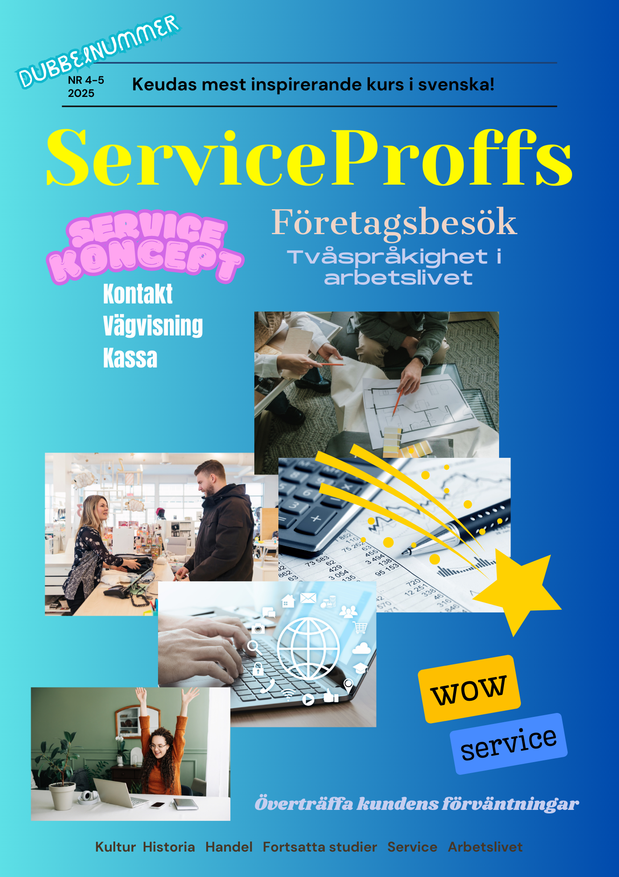
Servicesvenska och företagsbesök
Esitellä suullisesti pohjoismainen yritys.
Treenata palvelutilanteita: tervehtiminen, lisämyynti, kassatyö (+ lukusanat), opastamisharjoitukset Reactoredilla
Käydä läpi ohjeet yritysvierailua varten
Tutustua kaksikieliseen yritykseen ja mitä se käytännössä tarkoittaa. Esimerkkivideo kaksikielisyydestä työelämässä.
Yritysvierailuun valmistautuminen: Osuuskauppa Varuboden-Osla handelslag
Oppia kysymään ja keskustelemaan ruotsiksi oikeassa vuorovaikutustilanteessa.
Ymmärtää kielitaidon merkitys työmarkkinoilla.

Slide 11

Pokkaruotsi – nyckeln till Norden
Tutustua Pohjoismaihin. Lyhyt piirretty video Pohjoismaista
Videoita Pohjoismaista
Hakea tietoa opiskelusta, asumisesta ja työskentelystä Pohjoismaissa vastaamalla helppoihin kysymyksiin palkasta, valuutasta jne. Info Pohjola ja Nordjobb
Tutustua käsitteeseen ruotsinsuomalaiset ja tunnettuihin suomalaisiin Ruotsissa. (Kirjallinen tiedonhakutehtävä listatuista asioista ja henkilöistä) Videovinkki aiheesta.
Harjoitella arkipäivän kysymyksiin vastaamista. Svenska nu:n Våga fråga! -kortit
Käydä läpi Alla hjärtans dag -suullinen aktiviteetti.

Slide 12
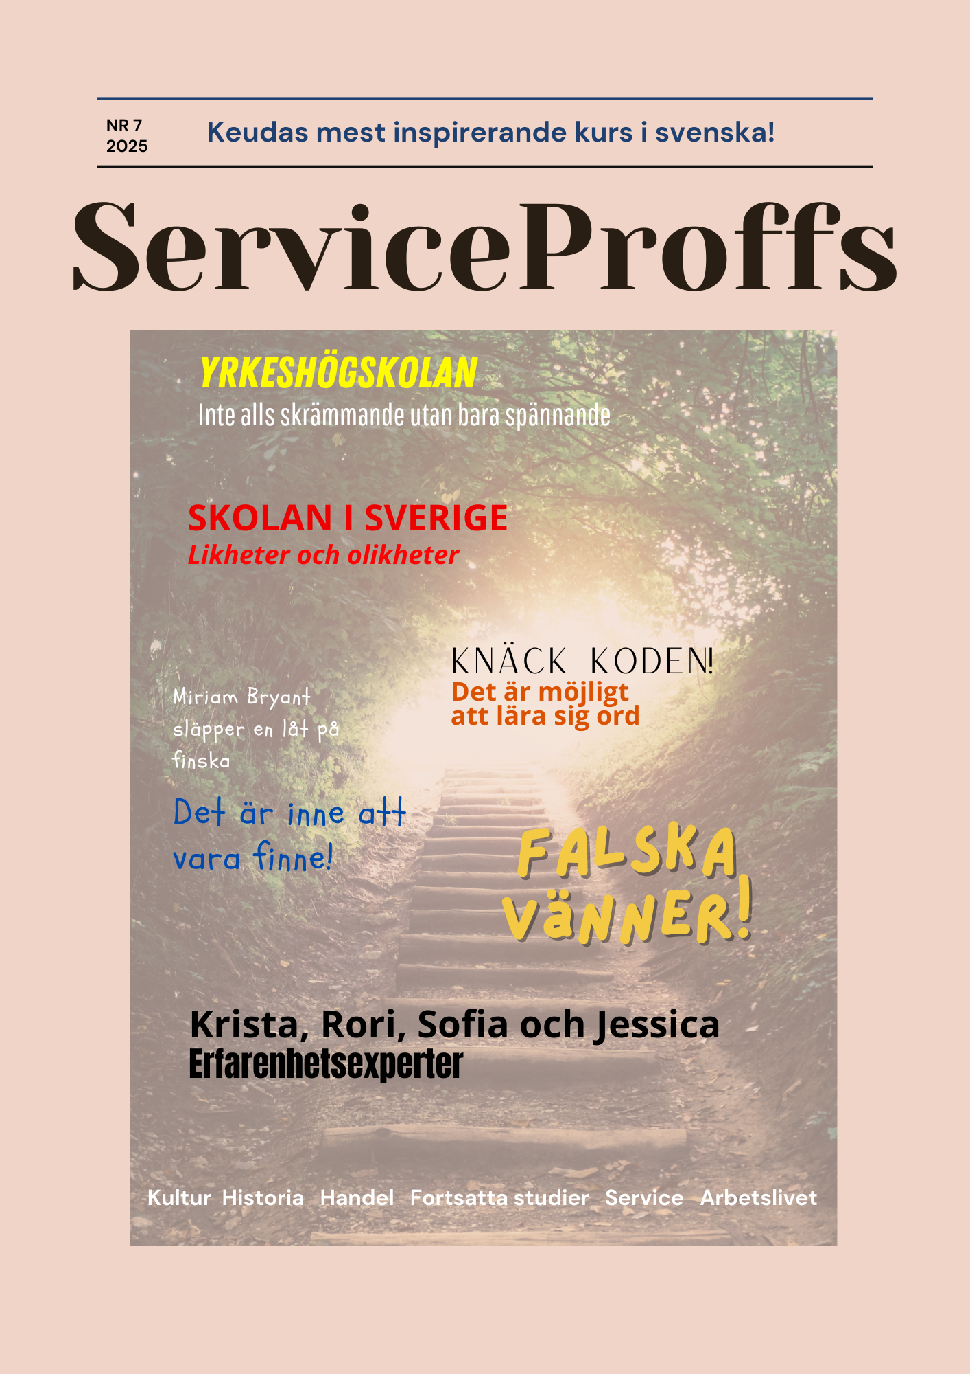
Mot yrkeshögskolan
Saat vinkkejä tehokkaaseen (sanaston) opiskeluun (PP-tiedostot erillisinä).
Millaista ruotsin opiskelun on amk:ssa?
  ”Virkamiesruotsi” (Valtionhallinnon kielitutkinto, toinen kotimainen kieli) ja terveiset amk:n ruotsinopettajilta
Amk:n väyläopinnoista
Därför svenska! -Terveiset muutamalta kokemusasiantuntijalta
Svenska nu: 10 syytä opiskella ruotsia
Tutustut Ruotsin koulujärjestelmään (esimerkiksi toisen asteen koulutus Ruotsissa)
Verbiharjoituksia Reactoredilla ja erillisellä toiminnallisella materiaalilla.
Kulturbit (Pala kulttuuria): "Det är inne att vara finne!” Esimerkiksi artikkeli Miriam Bryantista
"Utgångsbiljett" Tack för idag! I min ficka har jag …...

Slide 13

VR-spel och brädspel
Ruotsia lautapelien avulla valinnan mukaan
Bakjakten
Banangrams
Barn Alias
Original Alias
Alias Party Junior
Säg samma
5 sekunder
Rapp i käften
Ryktet går
Ska vi slå vad
Vem där
Crazy chefs
Tänk lika
VR-laseilla Mondly-kielipeli
Imperatiivi-muodon kertaus

Slide 14
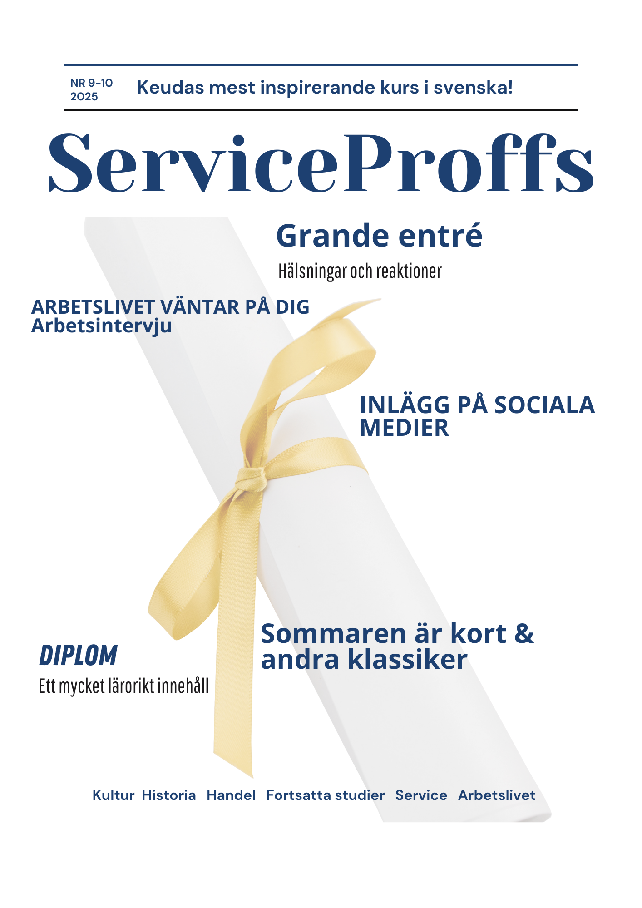
Att jobba på svenska
Grande entré (ennen luokkaan tuloa valitaan kysymys/toivotus/huudahdus/toteamus, joka kerrotaan kameralle ja joihin reagoidaan mallien mukaan)
Att visa vägen –Reactored-harjoitus
@andrachansenkeuda –IG-tilin postausten kommentointi ruotsiksi
Työhaastattelun kysymykset.
Työpaikkoja platsbanken.se.

Slide 15
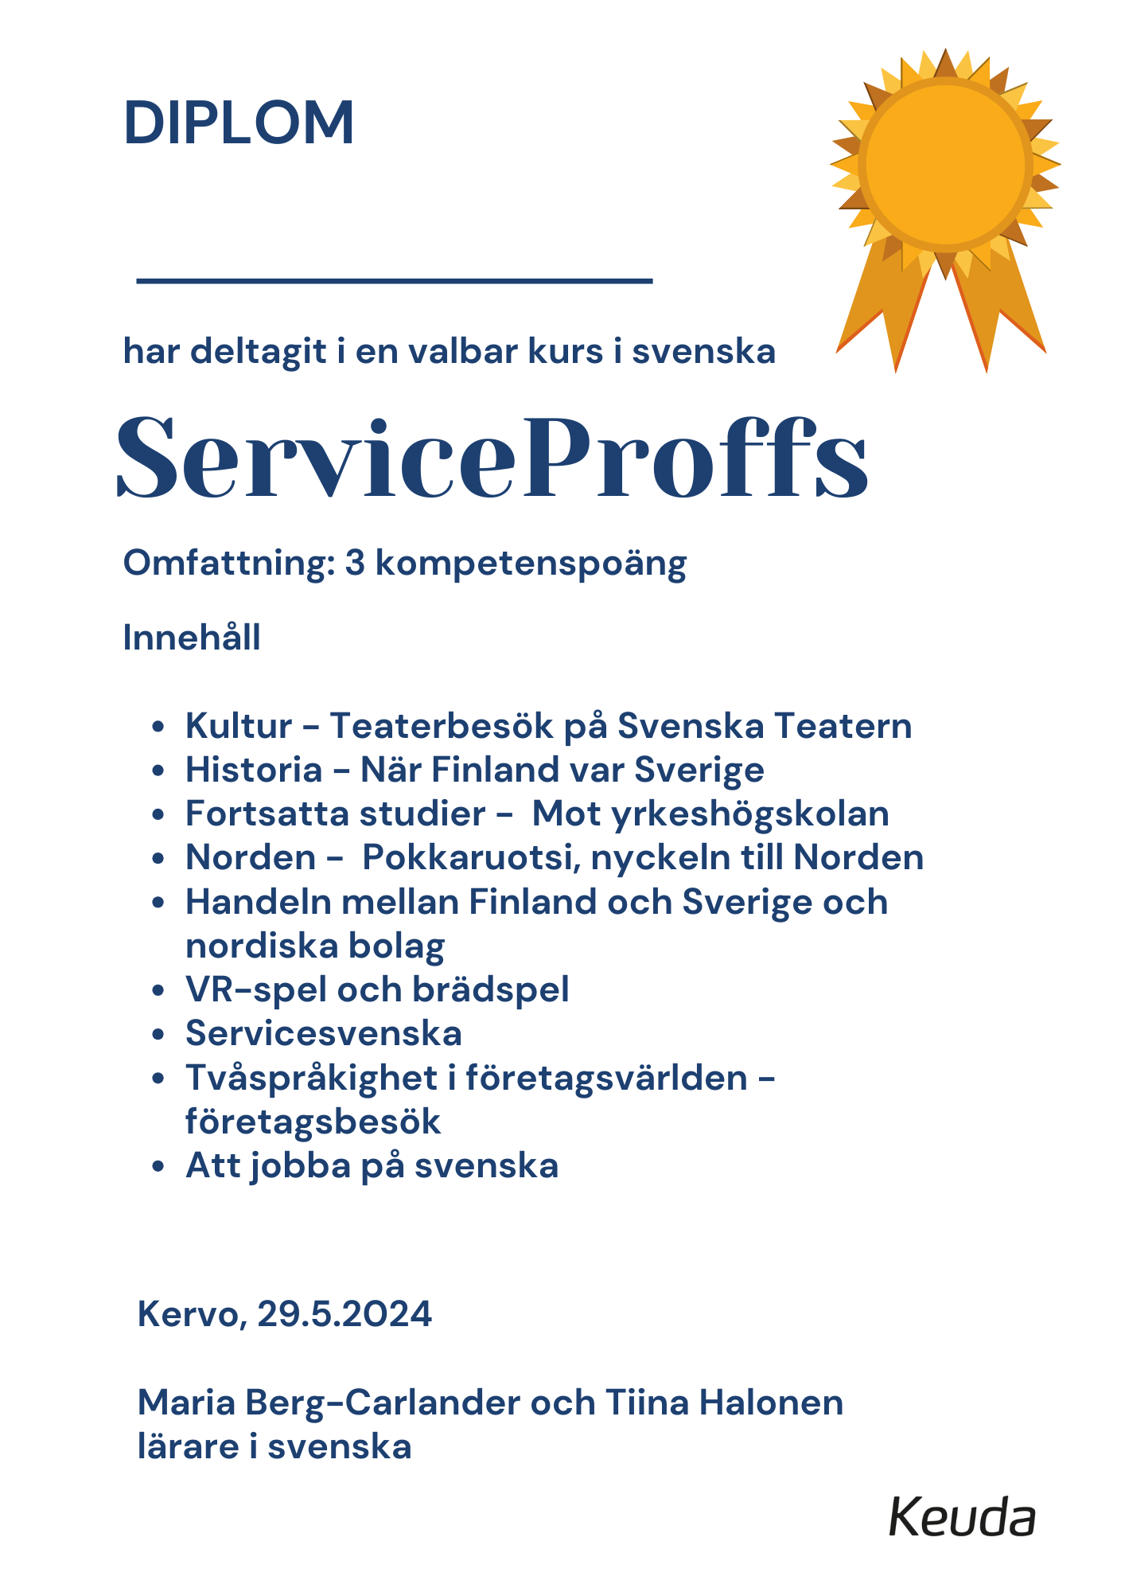
Tack
Forms-palautekysely
Soittolistoja vuodenajan mukaan
Idas sommarvisa, Pippis farvälsång
Diplom

